Slide 1
THIẾT KẾ PHẦN MỀM TẠO STICK DIAGRAM
BÁO CÁO GIỮA KỲ ĐỒ ÁN MÔN HỌC
GVHD: Ths. Ngô Hiếu Trường
Sinh viên thực hiện: Nguyễn Nhật Tân - 22521307

Slide 2
Nội dung báo cáo
1
Tổng quan về đồ án
2
Thuật toán tổng quát
3
Cơ chế hoạt động
4
Kết quả đạt được

Slide 3
1. Tổng quan về đồ án:
Tên đề tài: Chuyển đổi biểu thức Boolean thành Stick diagram.
Ngôn ngữ lập trình sử dụng: Python.
Đầu vào là một biểu thức Boolean.
Đầu ra là mô hình Stick Diagram của biểu thức.
Yêu cầu của đề tài:
Vẽ được mô hình Stick Diagram của các biểu thức có số lượng biến từ 3 đến 4 biến.
Có thể xử lý được các biểu thức có chứa biến trùng để vẽ được mô hình Stick Diagram.

Slide 4
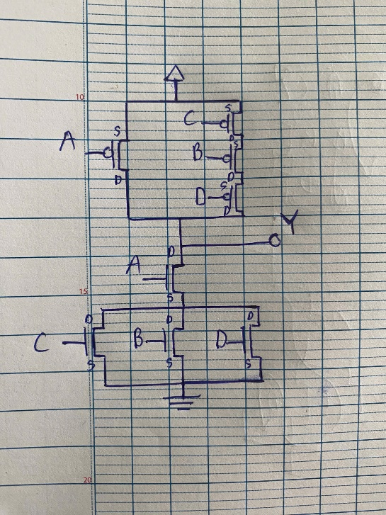
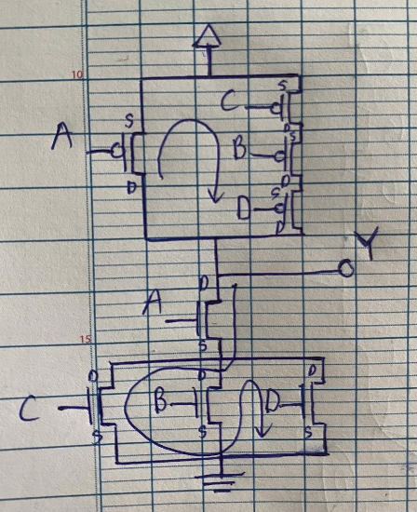
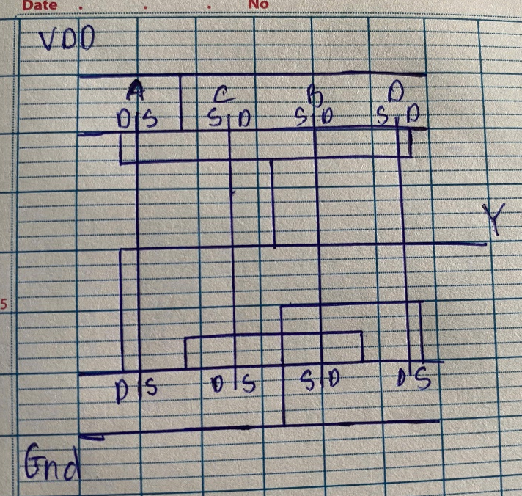


2. Thuật toán tổng quát:
Tối ưu biểu thức → Vẽ Schematic Diagram → Tìm đường đi Euler → Vẽ Stick Diagram.
$Y= \overline{A∗B+A∗C+A∗D}$
$$Y= \overline{A∗\left(B+C+D\right)}$$
Rút gọn biểu thức
Vẽ Schematic
Euler Path
Stick Diagram

Slide 5
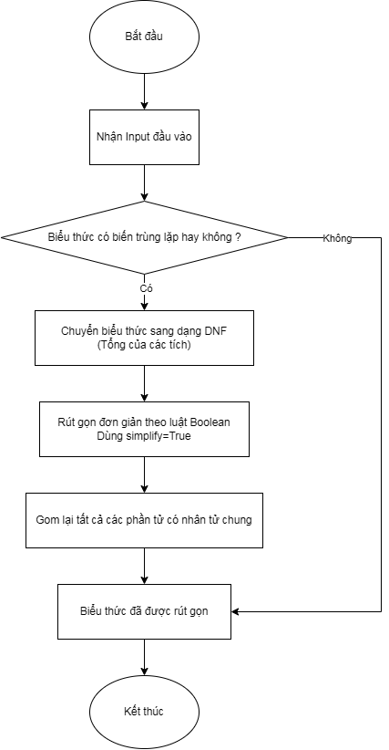


3. Cơ chế hoạt động: 3.1 Thuật toán rút gọn biểu thức:
Biểu thức: (A+B)*(A+B+C) = A*A + A*B + A*C + B*A + B*B + B*C
= A + A*B + A*C + B*B + B*C
= A + B
Biểu thức: A*B + A*C + A*D = A * (B+C+D)
Màn hình kết quả:

Slide 6
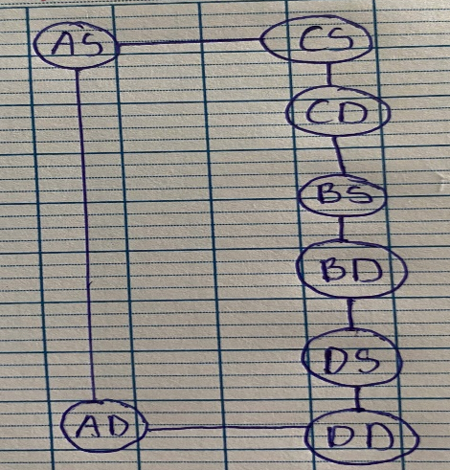
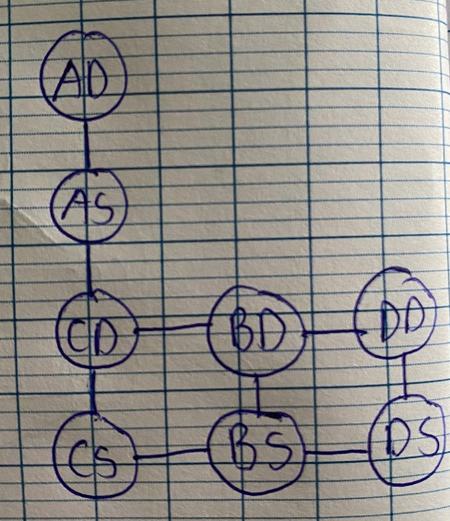
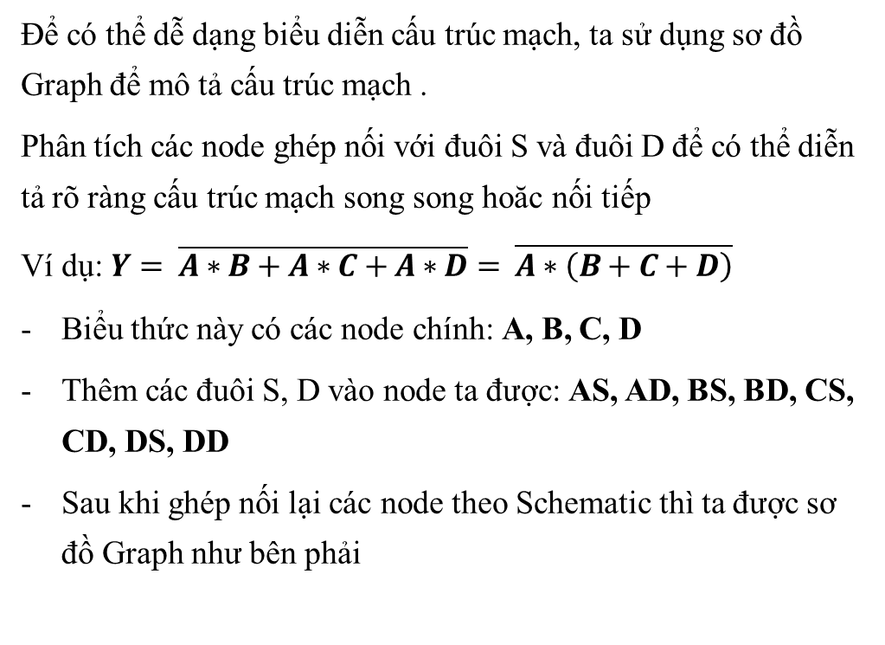
3.2 Mô hình hóa Schematic
Để có thể dễ dạng biểu diễn cấu trúc mạch, ta sử dụng sơ đồ Graph để mô tả cấu trúc mạch .
Phân tích các node ghép nối với đuôi S và đuôi D để có thể diễn tả rõ ràng cấu trúc mạch song song hoăc nối tiếp
Ví dụ: $Y= \overline{A∗B+A∗C+A∗D}= \overline{A∗\left(B+C+D\right)}$
Biểu thức này có các node chính: A, B, C, D
Thêm các đuôi S, D vào node ta được: AS, AD, BS, BD, CS, CD, DS, DD
Sau khi ghép nối lại các node theo Schematic thì ta được sơ đồ Graph như bên phải

Slide 7
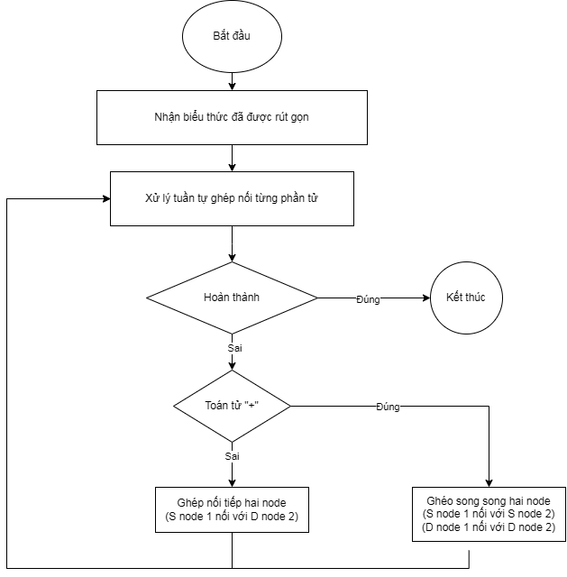
3.3 Tạo đồ thị NMOS
Đối với NMOS pull-down thì ta cần biết rằng để mô hình hóa phép OR hoặc phép AND thì ta cần phải vẽ Source và Drain tương ứng:
Phép OR thì sẽ nối Drain node 1 – Drain node 2 và Source node 1 – Source node 2.
Phép AND sẽ được nối nối tiếp Source node 1 – Drain node 2 hoặc Drain node 1– Source node 2.

Slide 8
3.4 Tìm đường đi Euler cho PMOS và NMOS
Trong đồ thị NMOS được vẽ có tới 3 đỉnh bậc 3 là CD, BD, BS. Do đó không thể tồn tại đường đi Euler phù hợp cho cả hai đồ thị PMOS và NMOS.
Thực tế thì Euler không áp dụng hiệu quả trực tiếp trong việc xử lý đồ thị tổng quát như thế này của biểu thức logic mà chỉ phù hợp với Schematic Diagram.
Thay vì sử dụng đường đi Euler, ta sẽ thay thế bằng đường đi Hamilton.
Đường đi Hamilton cho phép duyệt qua tất cả các đỉnh của đồ thị đúng một lần, điều này đảm bảo tính khả thi khi áp dụng lên cả hai mạng transistor vì khi đi qua tất cả các đỉnh thì đồng nghĩa với việc đã đi qua tất cả các CMOS.
Tuy nhiên, trong trường hợp này, ta cần thêm một ràng buộc đặc biệt: các điểm nguồn và đích (S và D) của cùng một biến phải luôn được đi liền kề với nhau trong đường đi.
Theo ví dụ bên hình thì Euler path NMOS: ['AD', 'AS', 'CD', 'CS', 'BS', 'BD', 'DD', 'DS’]
Hoán đổi vị trí S và D của node chẳn trong euler path NMOS thì sẽ được Euler path PMOS: ['AD', 'AS', 'CS', 'CD', 'BS', 'BD', 'DS', 'DD']

Slide 9
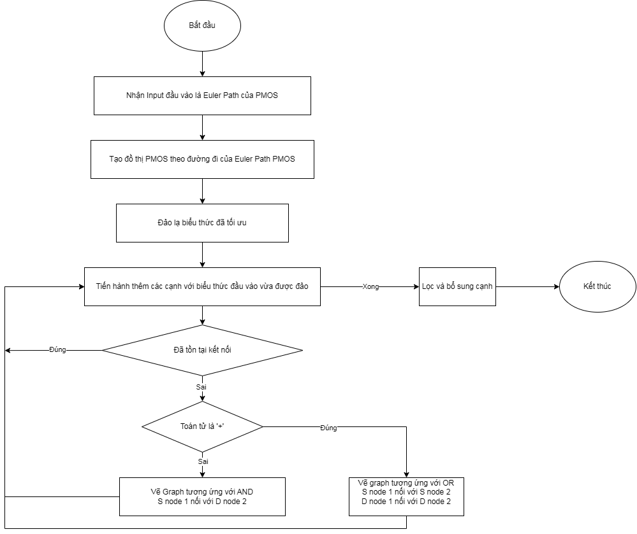
3.5 Tạo đồ thị PMOS
Có một vài điểm khác biệt so với bên NMOS là:
Sử dụng biểu thức đảo ngược để vẽ sơ đồ.
Đồ thị cho vùng PMOS pull-up thì ta cần dựa vào Euler path PMOS để vẽ đường đi trong đồ thị.
Cần phải kiểm tra thêm việc đã tồn tại sự kết nối của hai node chưa vì rất có thể các node và các cạnh đã được hình thành từ việc tạo đồ thị dựa trên Euler path có sẵn.
Sử dụng phương pháp lọc và bổ sung dựa trên các cạnh đã tồn tại ở vùng NMOS pull – down để loại bỏ hoặc thêm cạnh còn thiếu trong đồ thị PMOS

Slide 10
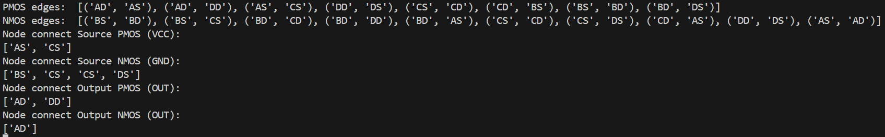
3.6 Tìm điểm nối VDD, GND và OUTPUT
Điểm có hậu tố "S" (source) sẽ được nối với VDD (PMOS) và GND (NMOS) nếu thỏa điều kiện sau:
Nó chỉ kết nối với điểm D của chính nó.
Không có bất kỳ điểm D nào khác trong đồ thị nối với nó.
Điểm có hậu tố "D" (drain) sẽ được nối với Output nếu thõa điều kiện sau:
Chỉ kết nối với điểm S của chính nó.
Không có bất kỳ điểm S nào khác trong đồ thị nối với nó.

Slide 11
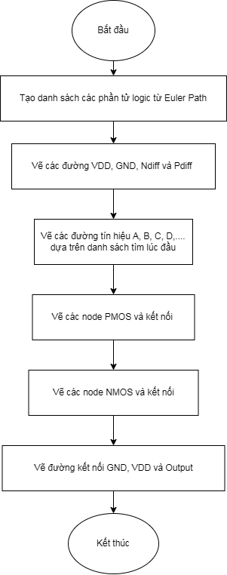
3.7 Vẽ Stick Diagram

Slide 12
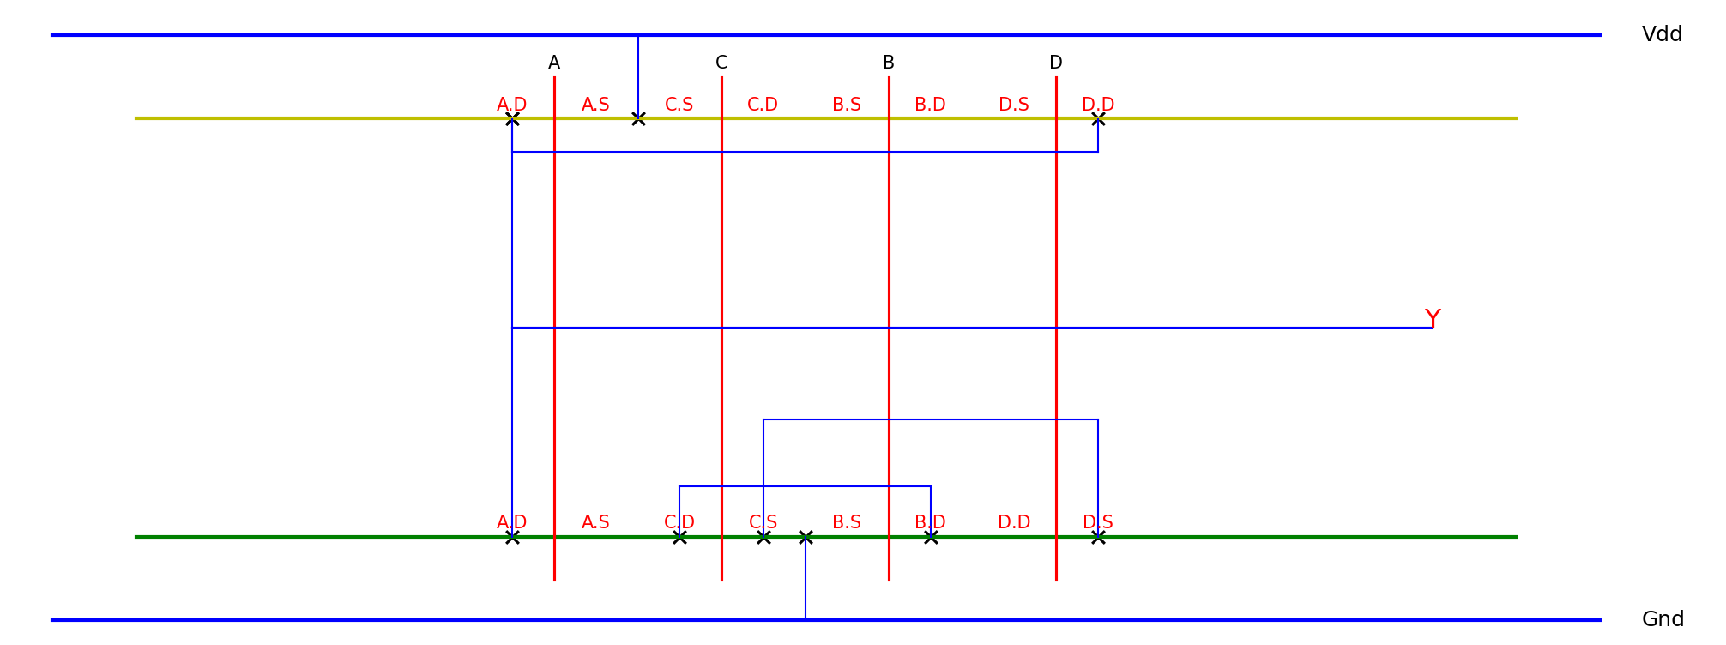
4. Kết quả đạt được:
Đạt được:
Biết cách vẽ Stick Diagram của biểu thức Boolean từ 3 đến 4 biến.
Tìm được đường đi Euler cho vùng NMOS, PMOS.
Tìm được điểm nối nguồn và output của từng vùng NMOS, PMOS.
Sử dụng ngôn ngữ Python để thực hiện việc vẽ Stick Diagram.
Chưa đạt được:
Số lượng phần tử logic quá lớn có thể dẫn đến sai sót.
Không xử lí được biểu thức sau khi tối ưu vẫn còn biến trùng.
Việc vẽ các đường như VDD, GND, ndiff và pdiff chỉ là tương đối (phù hợp cho biểu thức 3 – 4 biến, còn 5 biến trở lên dễ xảy ra sai sót).

